Slide 1
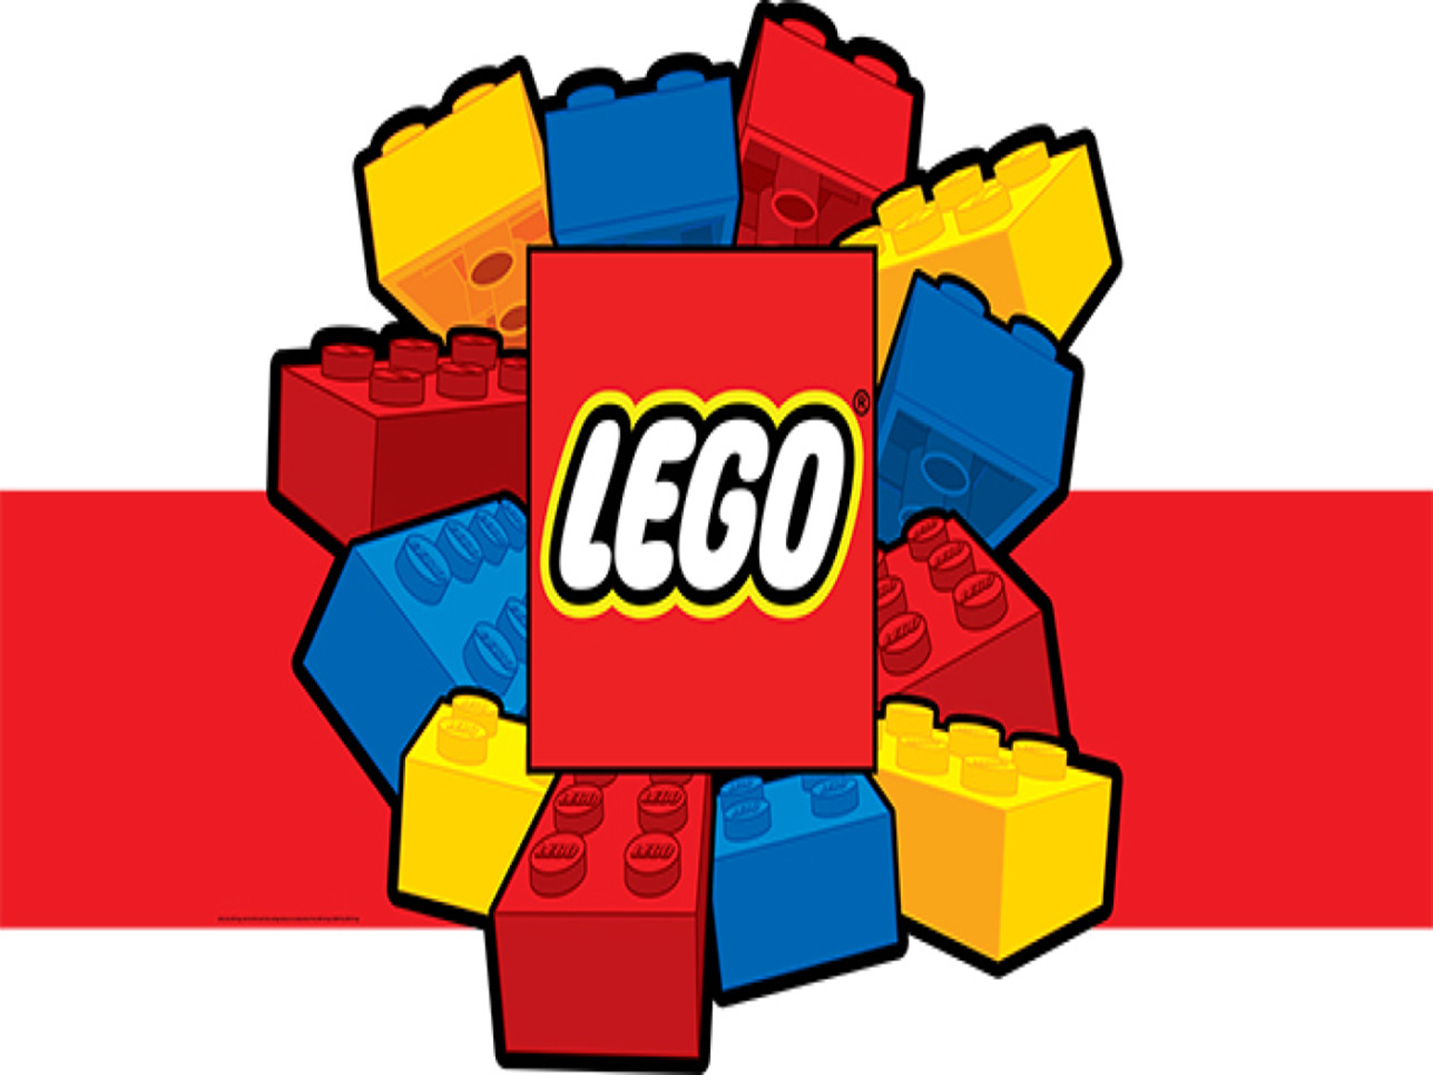
Городской методический кабинет
Заседание ГМО «Познавательное развитие»
Математические игры с конструктором
Выполнила:
Кузьмина Е.С.,
воспитатель
МБДОУ детский сад
№21 «Аленький цветочек»
г. Саяногорск, 2025г.

Slide 2
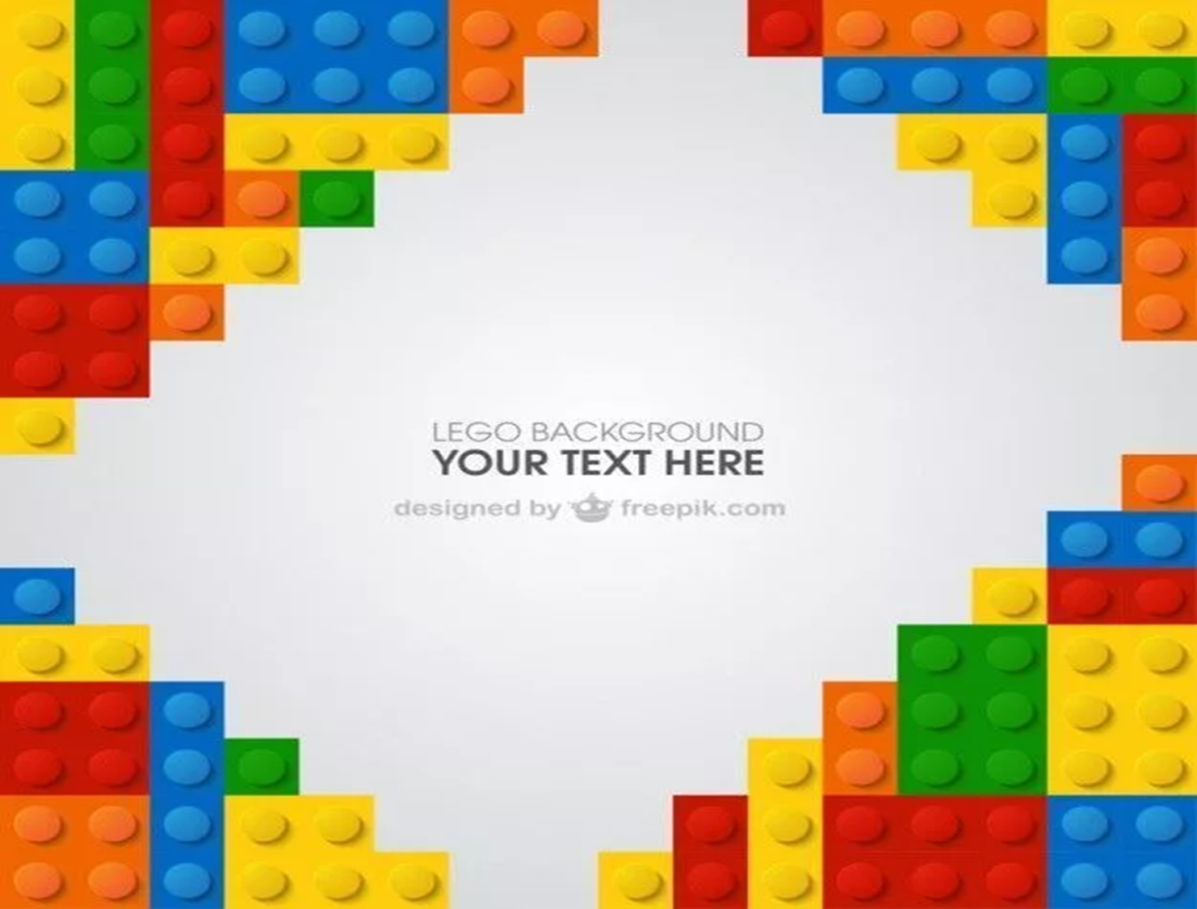
Игра-ведущий вид деятельности. Дети играют со всем, что попадается им в руки, поэтому им нужны для игр безопасные и прочные и главное доступные вещи. Особой популярностью у детей пользуются разнообразные конструкторы «ЛЕГО», которое позволяют детям учиться, играя и обучаться в игре, развивается воображение, логическое мышление, мелкая моторика .

Slide 3
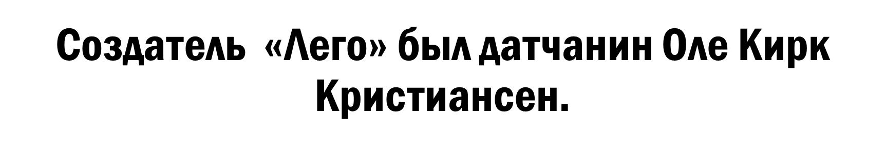
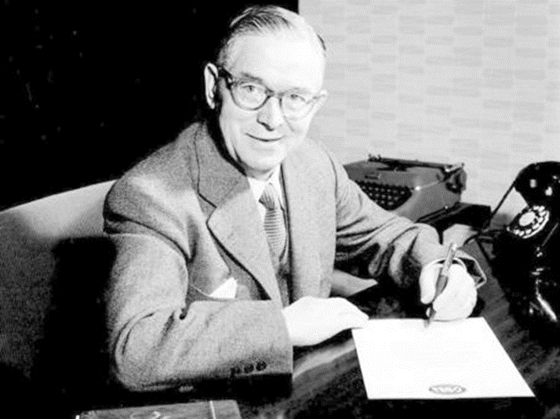

Slide 4
Формы организации обучения
1.Конструирование по образцу
2.Конструирование по модели-
3.Конструирование по условиям-
4. Конструирование по простейшим чертежам и наглядным схемам.
5.Конструирование по замыслу

Slide 5
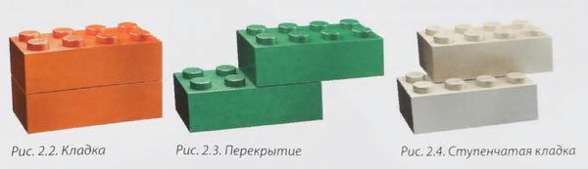
Основные способы соединения деталей лего

Slide 6
Основные математические представления
«Количество и счет»
«Форма» «Цвет»
«Величина»
«Ориентировка в пространстве»

Slide 7

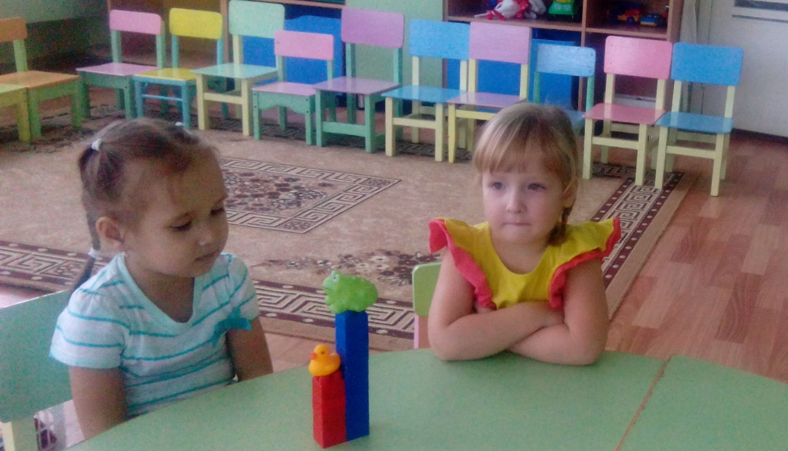
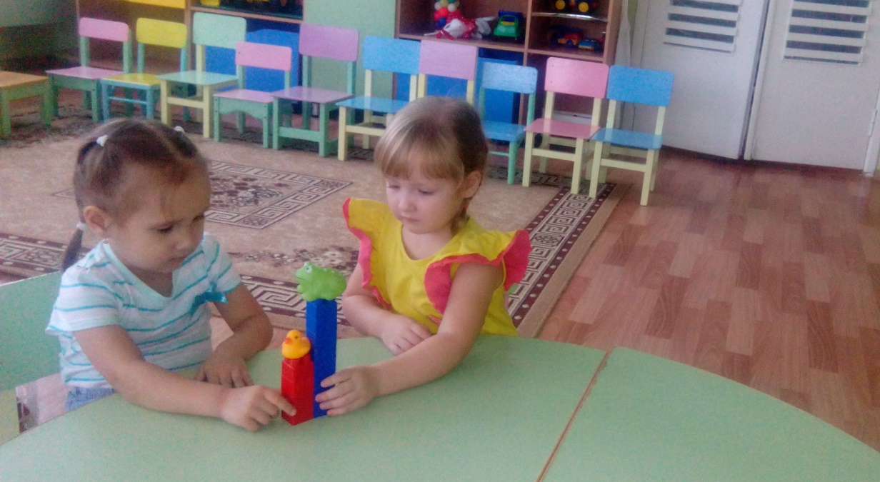
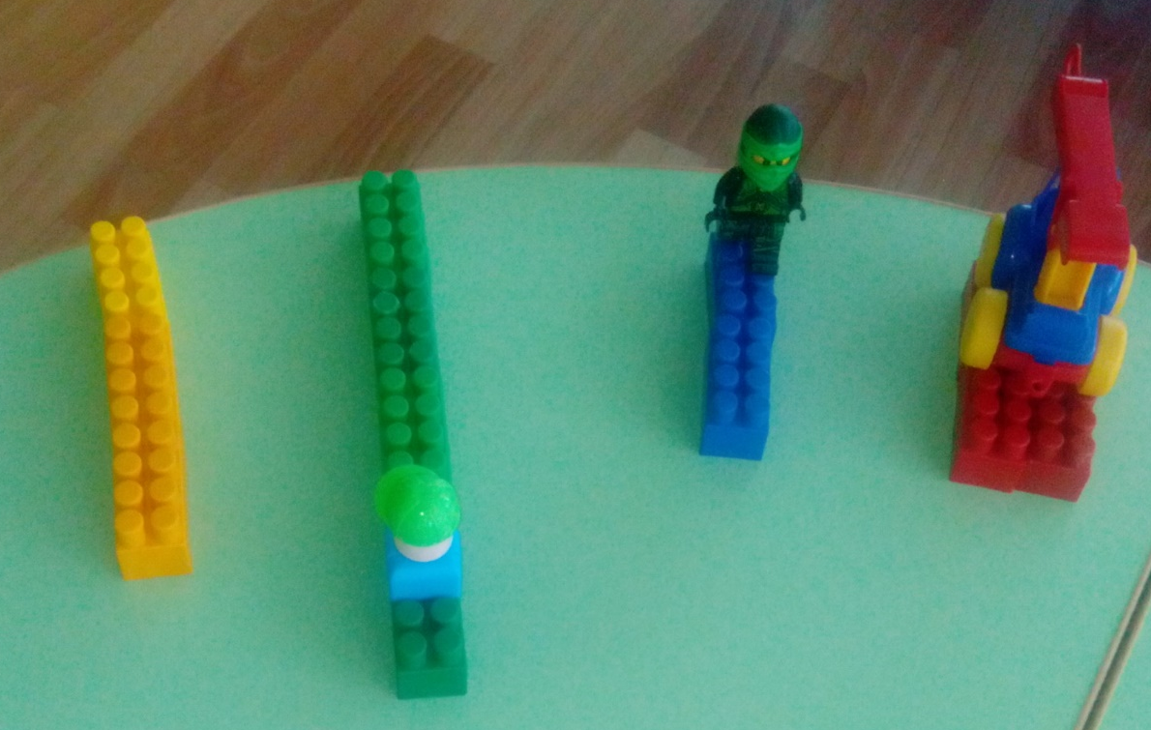
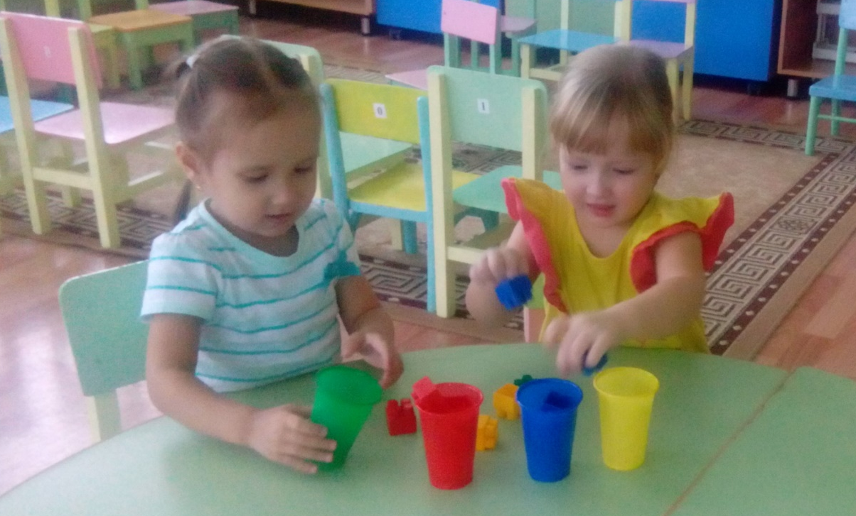

Slide 8
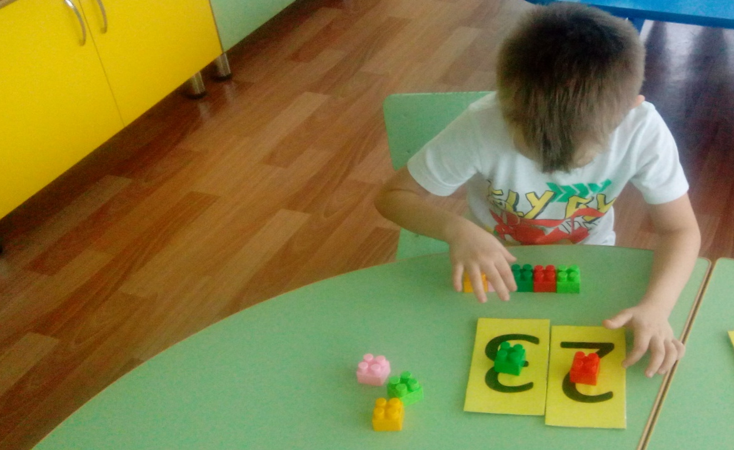
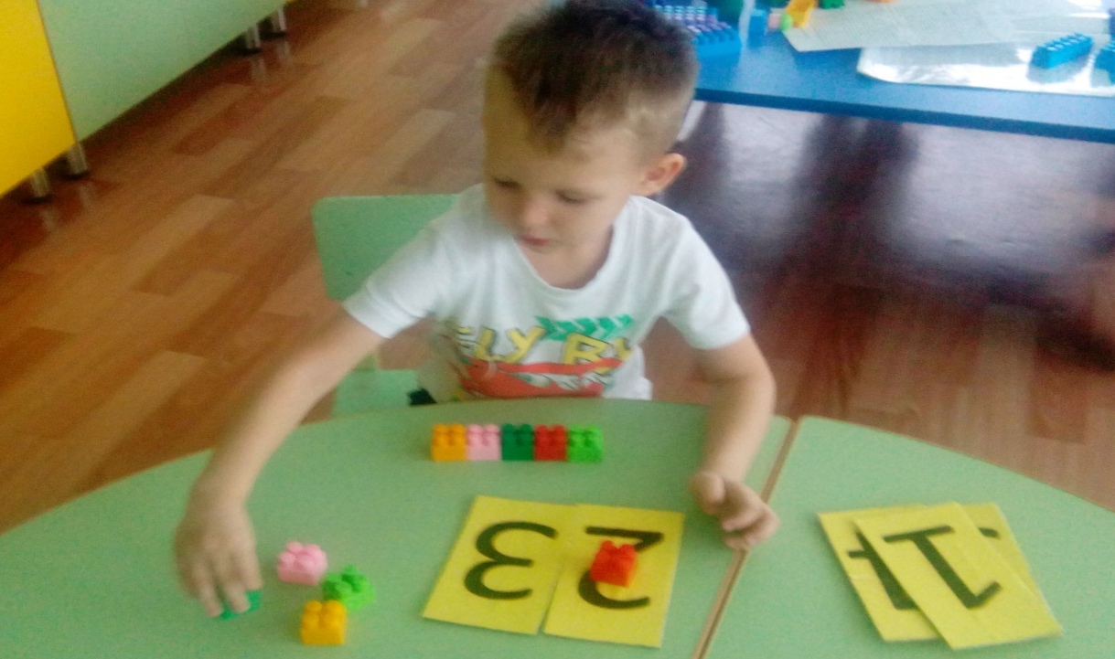
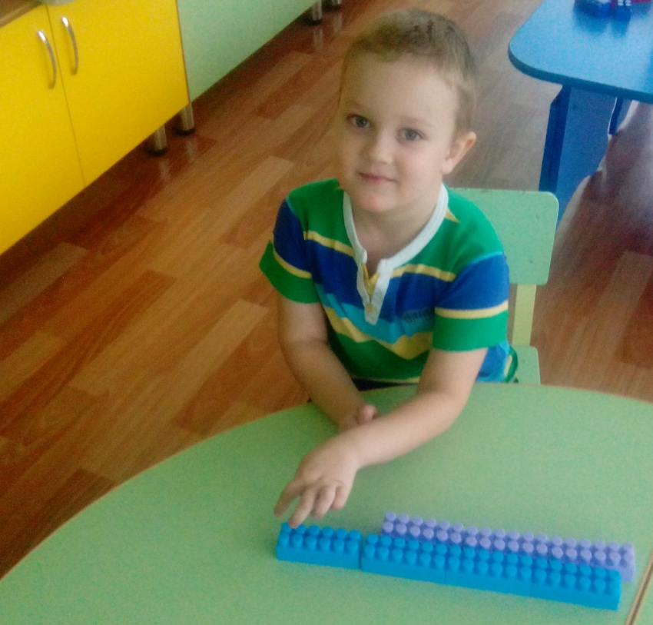
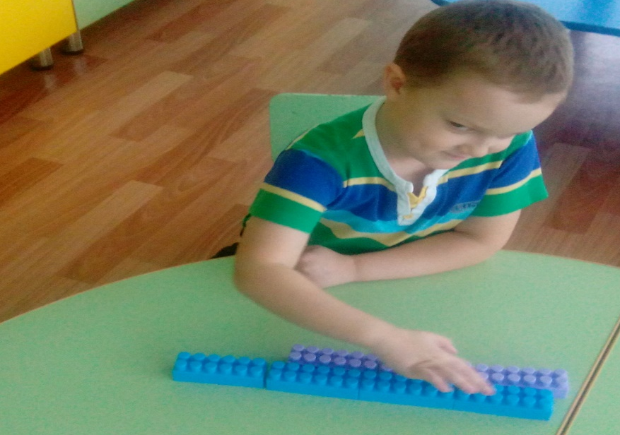
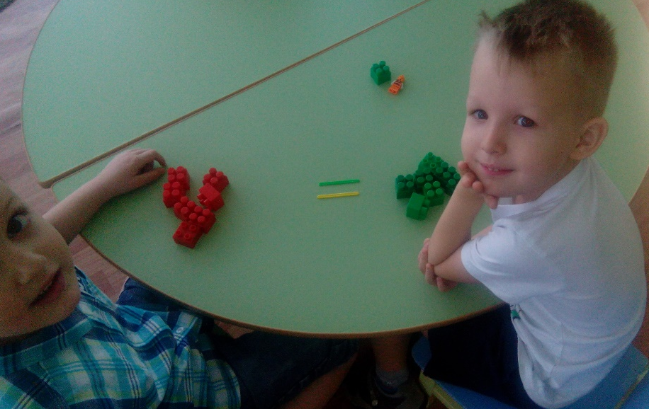

Slide 9
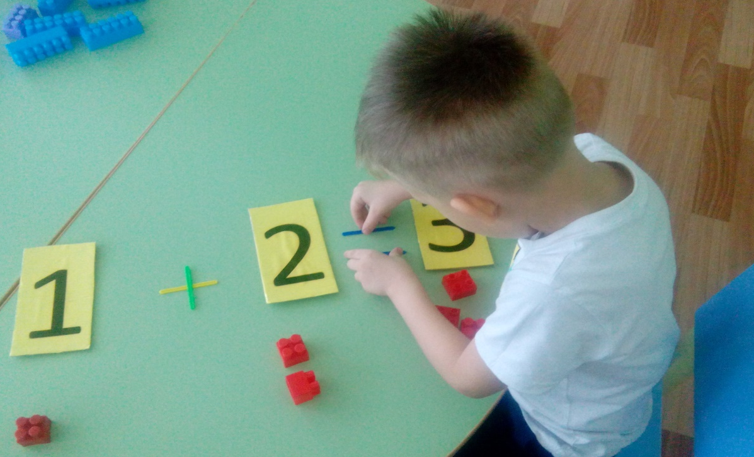
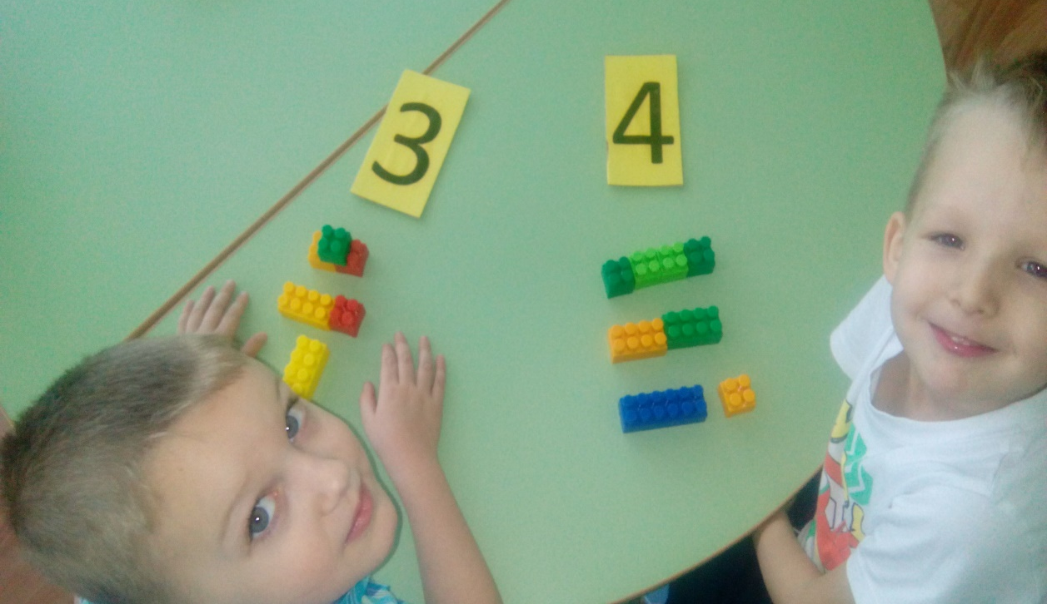
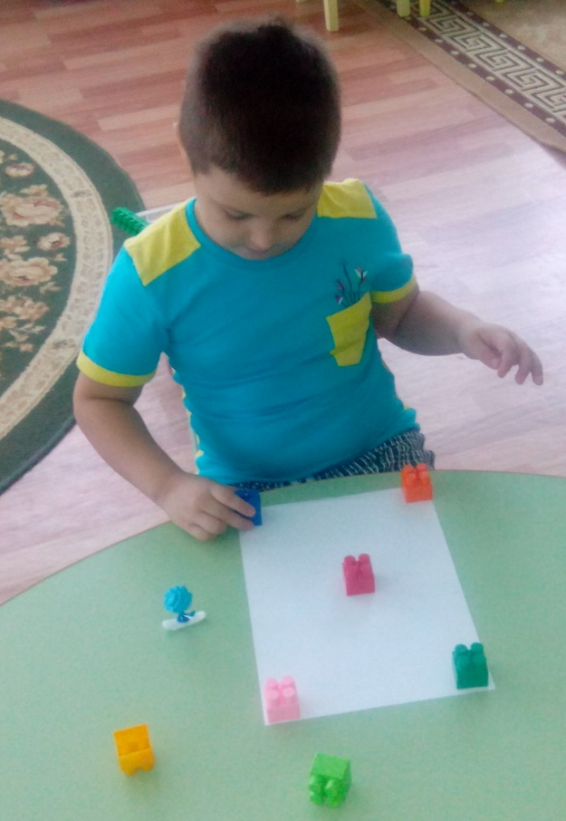
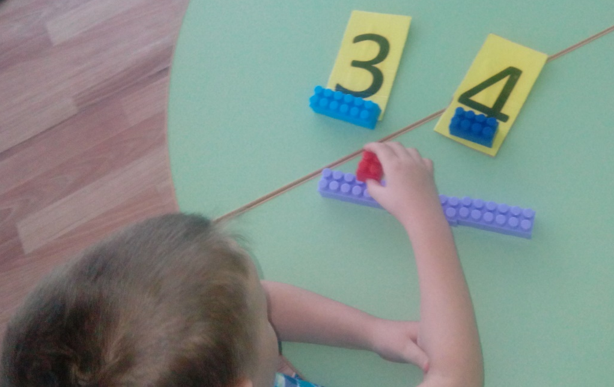
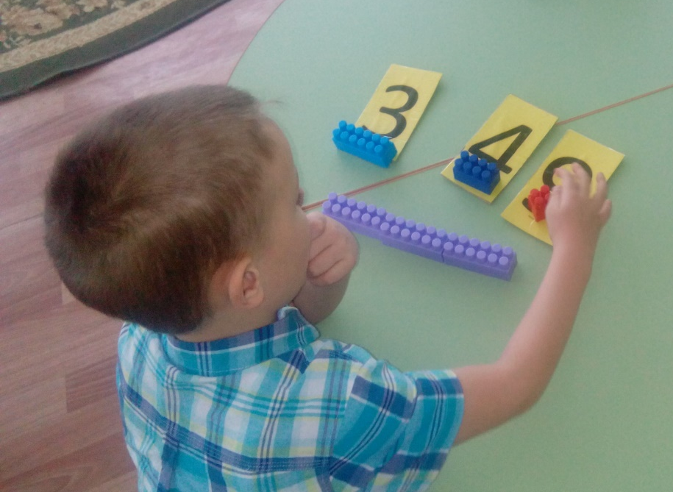

Slide 10
